Slide 1

React Heroes
Daniel Grondin
et Alexis Lépine

Slide 2

De quoi on parle?
Notre client
Ses problématiques et besoins
Technologies employées
Petit modèle relationnel
Règles du jeu
Résumé de l’interface
Démonstration de l’application
Défis et problèmes
Questions, commentaires, friandises

Slide 3
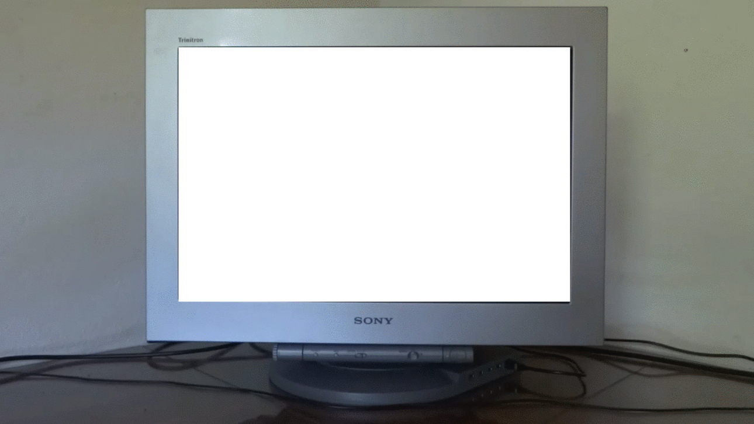

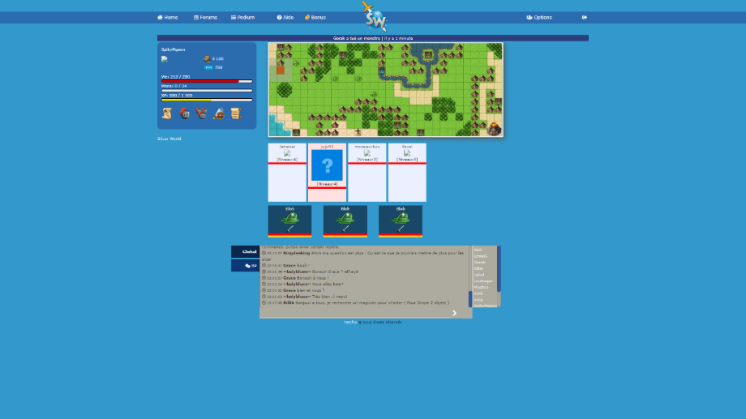
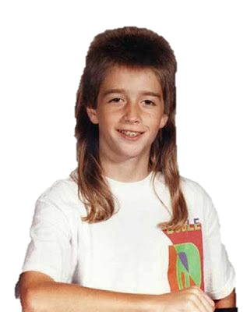

Notre client
Enseignant en programmation chez Multihexa
Passionné de jeux vidéos, marqué par Silver World
A développé Angular Heroes pour apprendre un nouveau langage

Slide 4
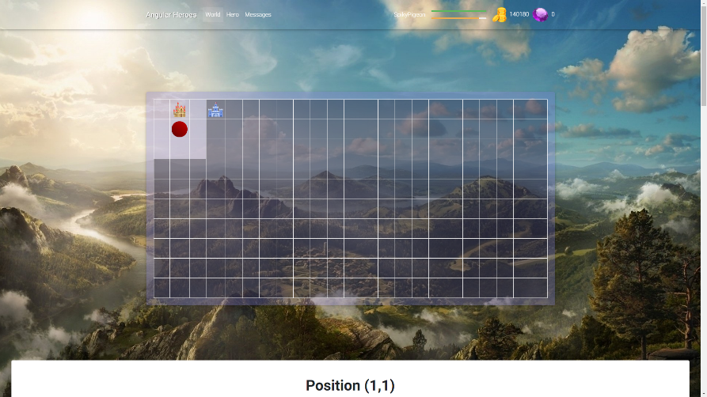
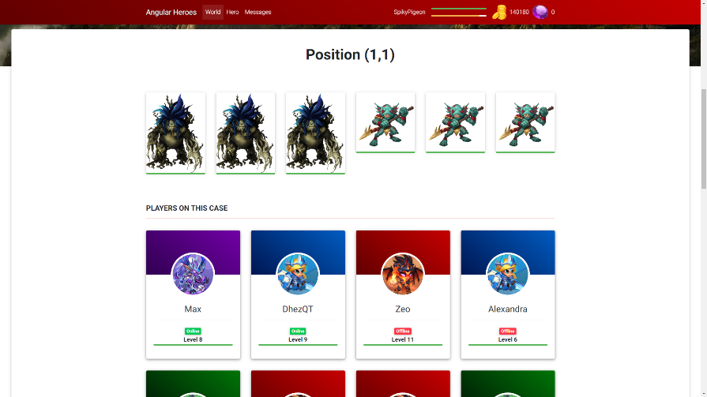
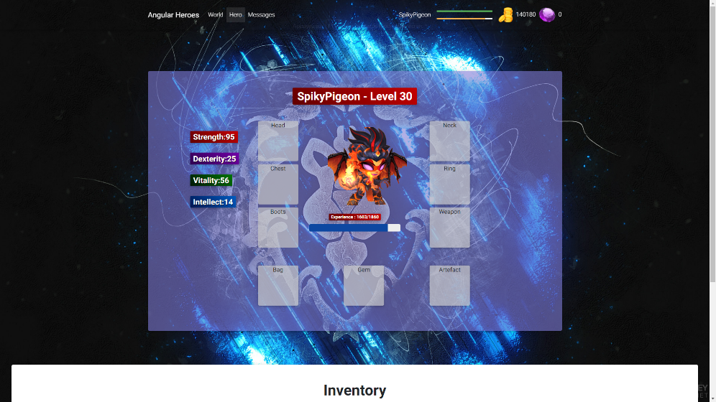
L’application originale: Angular Heroes

Slide 5

Problèmes vs besoins
Carte du monde incomplète
Monde vide
Peu d’interactivité
Pas de destinations intéressantes
Statistiques inutilisées
Pièces d’or, aucune boutique
Interaction en temps réel entre joueurs
Équipements et objets
Guildes*
Quêtes quotidiennes et évènements saisonniers*

Slide 6








Technologies utilisées

Slide 7
Modèle relationnel

Slide 8
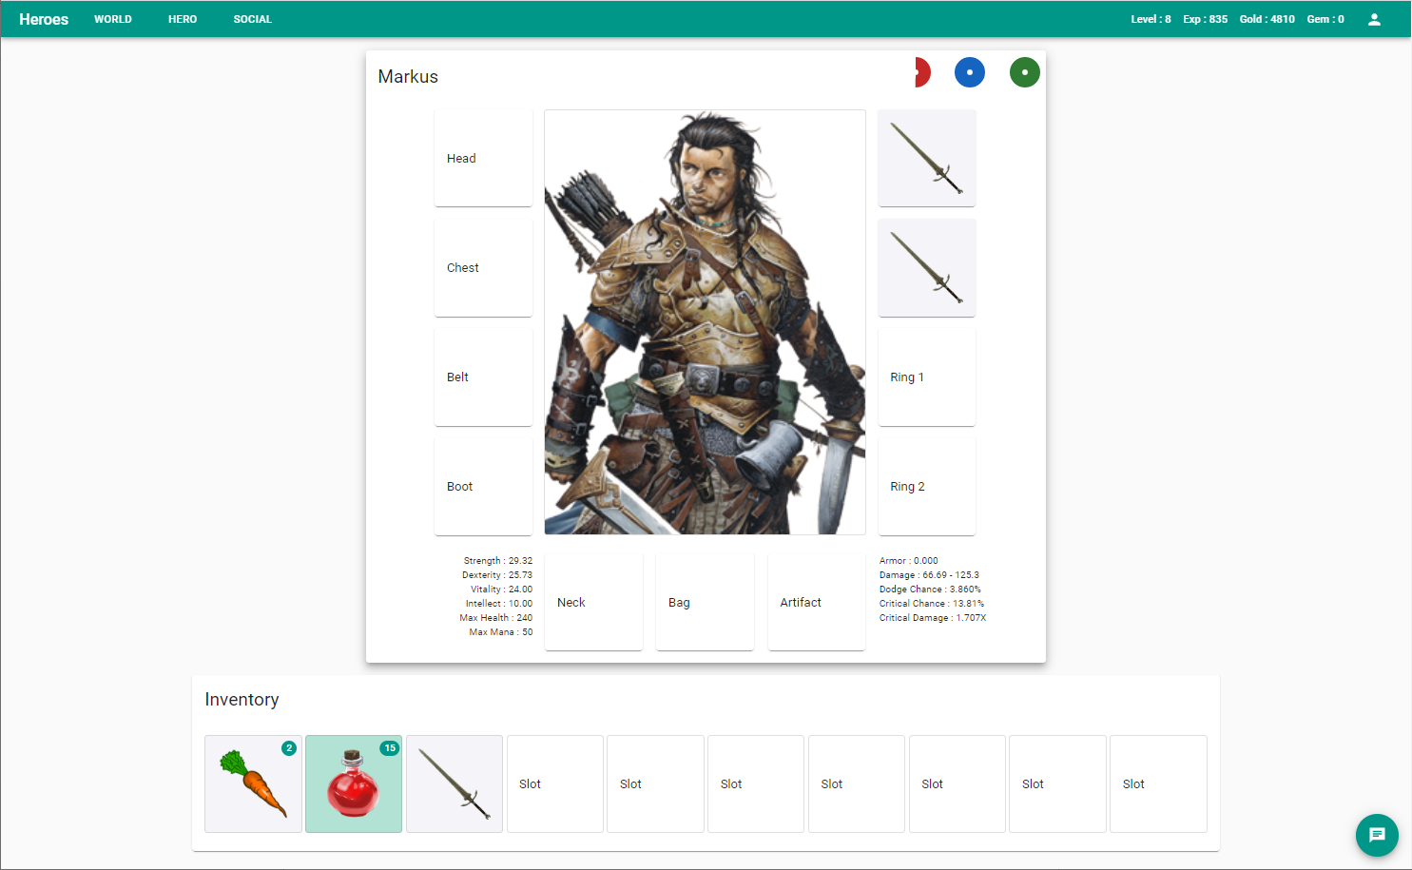
Comment jouer?
React Heroes présente un univers fantastique remplis d’êtres mythiques et de magie. Le joueur est encouragé à explorer son environnement, accumuler des richesses et des armes pour combattre les monstres qui l’entourent pour ainsi devenir plus fort et atteindre de nouvelles régions.
Carte Héros
Status
Emplacements (slots) d’équipements
Statistiques
Carte Inventaire
Emplacements (slots) d’inventaires
Objets

Slide 9
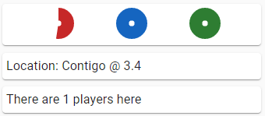


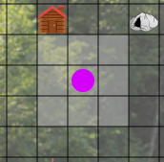
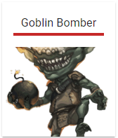
Éléments du jeu
Barre d’application
Cartes de status
Emplacement
Joueurs présents
STATISTIQUES
FORCE plus élevée = plus de dégâts
Haute DEXTÉRITÉ = Chances d’éviter les coups + chances de coups critiques
Plus de VITALITÉ = plus de Points de Vie (1:10)
Grande INTELLIGENCE = grande réserve de Mana (1:5)
Mouvement sur la carte
Monstre / Ennemi
Nom
Barre de vie

Slide 10
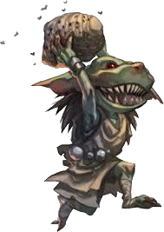
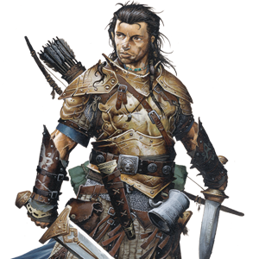
Combats
Un combat commence lors d’un clic sur un monstre.
Calcul des dommages du joueur (Force, Dextérité, équipements).
Chance d’esquive du monstre (selon DEX).
Chances de Coup Critique (selon DEX joueur).
Si PV monstre > 0, calcul de ses dommages (Force, Dextérité, protection du joueur).
Chance d’esquive du joueur (selon DEX).
Chances de Coup Critique (selon DEX monstre).
Si PV joueur > 0 :
Nouvelle attaque
Fuite / Repli stratégique
0
0
42
24
86!
86!

Slide 11

Issue d’un combat
Victoire
LES POINTS D’EXPÉRIENCE
Défaite
représentent le progrès d’un personnage vers son prochain niveau.
Attribués selon la difficulté du monstre.
1000 pts = 1 Niveau
Statistiques augmentées pour chaque Niveau supplémentaire.
Lorsque les PV du monstre tombent à zéro ou moins
Le joueur gagne des points d’expérience.
Le joueur reçois des pièces d’or.
Des objets peuvent apparaître sur la case, que le joueur peut ramasser.
Lorsque les PV du joueur tombent à zéro ou moins
Le joueur perds 10% de ses points d’expérience.
Une fenêtre apparaît informant le joueur de sa défaite.
Il réapparait sur sa case avec tous ses points de vie.
Les objets au sol auront disparus.
Les monstres affaiblis auront été remplacés.

Slide 12
ON JOUE!
Maintenant…
10.100.2.19

Slide 13

Notre solution:
Refaire toute l’application avec React, Nest JS et Material UI!
Ce qui est bien
Ce qui est moins bien
Bibliothèques versatiles = nouvelles fonctionnalités
Carte interactive intéressante
Interaction entre joueurs en temps réel
Stats et équipements utilisables
Temps requis
Apprendre les bibliothèques
Refaire la totalité de l’interface
Les éléments à ajouter

Slide 14
Des questions? Des commentaires?
Des friandises…?

Slide 15


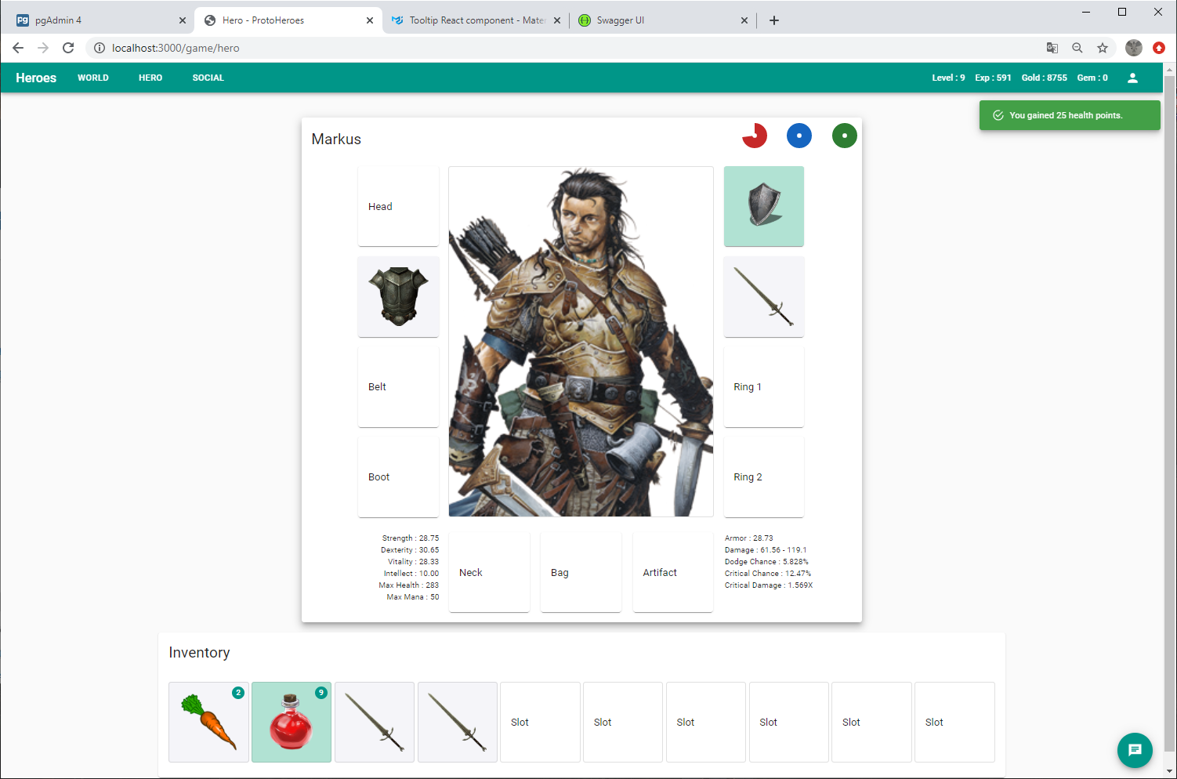
Conception:
Daniel Grondin
Alexis Lépine
Participation spéciale:
Marc-André Thériault
Merci pour votre écoute!

